Slide 1
CURS 1

Slide 2
Conceptul de măsurare
Măsurare = metodă de cunoaștere cantitativă a unor proprietăți caracteristice obiectelor și fenomenelor care definesc care definesc mărimile fizice.
Măsurarea unei mărimi = comparație directă sau indirectă a acesteia cu o altă mărime de aceiași natură fizică, numită prin convenție unitate de măsură

Slide 3
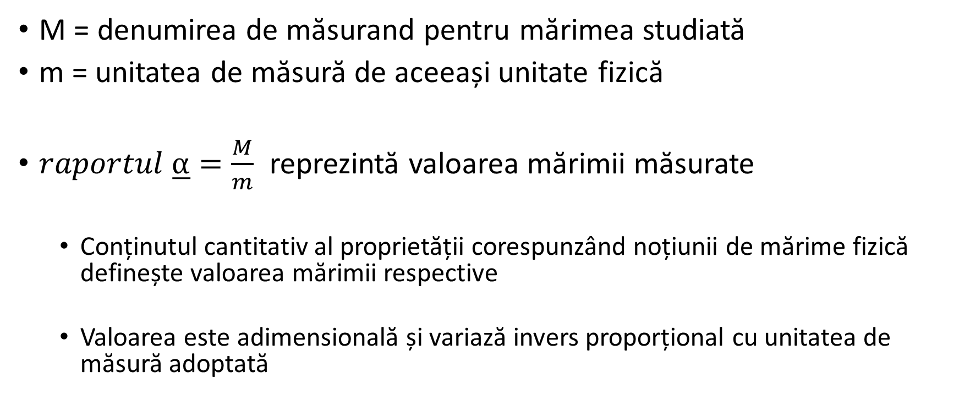
Conceptul de măsurare
M = denumirea de măsurand pentru mărimea studiată
m = unitatea de măsură de aceeași unitate fizică
$raportul ⍶=\frac{M}{m}$ reprezintă valoarea mărimii măsurate
Conținutul cantitativ al proprietății corespunzând noțiunii de mărime fizică definește valoarea mărimii respective
Valoarea este adimensională și variază invers proporțional cu unitatea de măsură adoptată

Slide 4
Conceptul de măsurare
Măsurare = experiment în urma căruia se obțin informații cantitative referitoare la un măsurand
Măsurand
Mărime
măsurată
Obiect
Operator
Mijloc de
măsurare
Buclă de
automatizare
Instalație
Parametri
(mărimi)
de reglat
Mărime de
execuție

Slide 5
Conceptul de măsurare
Mărimea fizică supusă măsurării = caracteristică a unui fenomen, corp sau substanțe, posibil de a fi diferențiat calitativ și determinat cantitativ
Mijlocul de măsurare = sistemul tehnic care asigură conversia măsurandului într-o mărime comparabilă cu operatorul sau cu alta compatibilă cu un echipament complex

Slide 6
Conceptul de măsurare
Un proces de măsurare include în mod obligatoriu măsurandul, mijlocul de măsurare și metoda de măsurare
X₁
X₂
.
.
X_{i}
.
.
X_{n}
X_{i}
X_{e}
Măsurand
Mijloc de măsurare
Operator
Mediul fizic
Principiul operației de măsurare
X_{i} – mărimi de intrare
X_{e} – mărime de ieșire

Slide 7
Conceptul de măsurare
Structura procesului de măsurare presupune existența urm. componente:
Măsurandul sau mărimea de măsurat;
Mijlocul de măsurare sau suportul tehnic al operației de măsurare;
Metoda de măsurare
Operațiile efectuate conform unei metode reprezintă procedura de măsurare, reglementată prin documente;
Măsura sau etalonul
Transductorul
Senzorul

Slide 8
Conceptul de măsurare
Structura procesului de măsurare presupune existența urm. componente:
Instrumentul de măsurat sau aparatul de măsură bazat pe principiul fizic
Instalația de măsurare, care reunește unitar aparate de măsură, etaloane și dispozitive auxiliare într-o metodă comună pentru măsurarea uneia sau a mai multor mărimi fizice
Sisteme de măsurare = echipamente complexe pentru măsurare organizate într-o arhitectura ce înglobează un calculator personal, microcontroller sau microprocesor
Lanț de măsurare = reuniune de elemente ale unui proces metrologic complex, respectiv ale unui mijloc de măsurare ce asigură o circulație a informației metrologice cu posibilități multiple de exploatare.

Slide 9
Principiul unui sistem (lanț) de măsurare cu achiziție de informație analogică
Ieșire numerică
Mărime fizică
Traductor
MULTIPLEXOR
Buffer
A
Circuit de eșantionare-memorare
Convertor
analog - numeric
.
.
.
.
.
Alte intrări
analogice
Bloc circuit de comandă

Slide 10
Principiul unui sistem (lanț) de măsurare utilizând conversia informației
Aplicații numerice
Exemple: relee, afișaj, sisteme pas cu pas, etc.
Mărime fizică
Traductor
senzor
Convertor analog-numeric (CAN)
Procesarea informației de măsurare
Conversie numerică analogică (CAN)
Aplicații analogice

Slide 11
Metode de măsurare
Metodele de măsurare se mai pot clasifica după
precizie:
Laborator
Industriale
Modul de obținere a rezultatului:
Directe
Comp. simultaneității
Comp succesivă
Indirecte
Explicite
Implicite

Slide 12
Metoda de laborator
Obiectul
măsurării
X
Aparat
de comparație
X – X₀
Indicator de nul sau diferență
Operator
X₀
Etalon

Slide 13
Etapa 1 – Calibrare (metoda industrială)
Aparat
de măsurat
Etalon
X₀
Y₀
Operator

Slide 14
Etapa 2 – Măsurare (Metoda industrială)
Aparat
de măsurat
Obiectul
măsurării
X
Y
Operator

Slide 15
Metoda de măsurare
După modul de obținere a rezultatului, metodele de măsurare pot fi directe sau indirecte
Metodele directe pot fi dedicate unui singur măsurand
Metodele indirecte presupun măsurători intermediare și utilizarea unei relații de calcul
Notând cu X mărimea necunoscută (de măsurat) și cu X₁; X_{s}; X₃; … X_{n} mărimile direct măsurabile, se definește ecuația:
X=f(X₁; X_{s}; X₃; … X_{n}) pe baza unei relații funcționale cunoscute explicite sau implicite

Slide 16
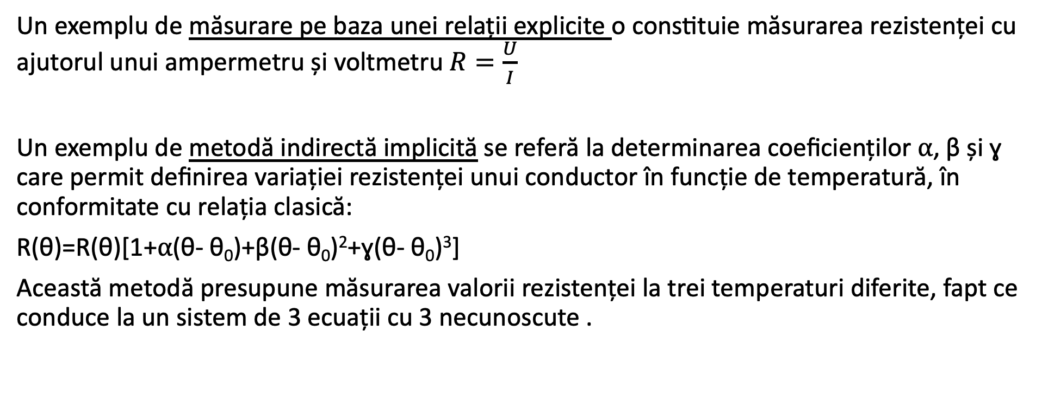
Metoda de măsurare
Un exemplu de măsurare pe baza unei relații explicite o constituie măsurarea rezistenței cu ajutorul unui ampermetru și voltmetru $R=\frac{U}{I}$
Un exemplu de metodă indirectă implicită se referă la determinarea coeficienților ⍺, β și ɣ care permit definirea variației rezistenței unui conductor în funcție de temperatură, în conformitate cu relația clasică:
R(θ)=R(θ)[1+⍺(θ- θ₀)+β(θ- θ₀)²+ɣ(θ- θ₀)³]
Această metodă presupune măsurarea valorii rezistenței la trei temperaturi diferite, fapt ce conduce la un sistem de 3 ecuații cu 3 necunoscute .

Slide 17
Metoda de măsurare
Metodele de măsurare prin comparație
presupun reglajul (manual sau automat) al mărimii de comparație până la egalarea măsurandului.
rezultatul se exprimă în funcție de mărimea de comparație.
Metodele de măsurare diferențiale
X = mărimea de măsurat
Y = mărimea de comparație
Se determină diferența Δ=X-Y, iar apoi cunoscând Δ, rezultă X= Δ+Y

Slide 18
Metoda de măsurare
Metode de măsurare pe baza fenomenului de rezonanță
Valoarea măsurandului se obține din condiția de rezonanță a unui circuit oscilant
Dacă ne referim la criteriul de variație a măsurandului în timp, se definesc metode de măsurare:
Statice
Dinamice
Statistice

Slide 19
Modelarea matematică a operației de măsurare
Relația X=f(X₁; X_{s}; X₃; … X_{n}) = ecuația fundamentală a măsurării
Valoarea unui măsurand este unică
Să presupunem că un măsurand M=X poate lua în evoluția unui experiment valorile: X={x₁; x₂;… x_{n}}
Generalizând, măsurândul X definește o mulțime K având elementele n_{i}∈K, conform relației X={x₁; x₂;… x_{n}}.
în aceste condiții se apelează la o mulțime de numere reale de forma V∈R, iar printr-o metodă de măsurare se precizează funcția de scalare (notată cu ”f”) pentru care unui element X_{i}∈K îi corespunde un element n_{i}∈V
Funcția f se definește pe K luând valori in V
f : K → V

Slide 20
Figură explicativă privind modelul matematic al procesului de măsurare
X₁
X₂
.
.
.
X_{k}
.
.
.
X_{i}
.
.
.
X_{n}
.
.
X₃
n₁
n₂
n₃
.
.
n_{i}
.
.
.
n_{k}
.
.
.
.
.
.
n_{n}
X₁
X₂
.
.
X_{k}
.
.
.
X_{i}
.
.
.
X_{n}
.
.
X₃
n₁
n₂
n₃
.
.
.
.
.
n_{i-1}
n_{i}
n_{i+1}
.
.
.
.
n_{n}
f:k → V
f:K → V
V – mulțimea valorilor reale
K - mulțimea de definiție a
Măsurandului
F – funcția de măsurare f:K → V
Model
teoretic
Model
real

Slide 21
Noțiuni privind mărimile măsurabile
Există o mare diversitate de mărimi măsurabile, din domenii de activitate extrem de variate
Principii de clasificare:
Modul de obținere a energiei de măsurare
Mărimi active
Mărimi pasive
Legile electromagnetismului
Mărimi de grad 1
Mărimi de grad 2
Mărimi de grad 0
Variația în timp
Mărimi constante
Mărimi variabile
Staționare
Nestaționare (tranzitorii)

Slide 22
Noțiuni privind mărimile măsurabile
Mărimile active permit asigurarea directă a energiei de măsurare exemplificând acest lucru prin măsuranzi activi ca tensiunea, temperatura, etc.
Măsuranzii pasivi presupun surse auxiliare de energie pentru asigurarea procesului de măsurare
exemple: rezistența (R), inductanța (L), capacitatea (C)

Slide 23
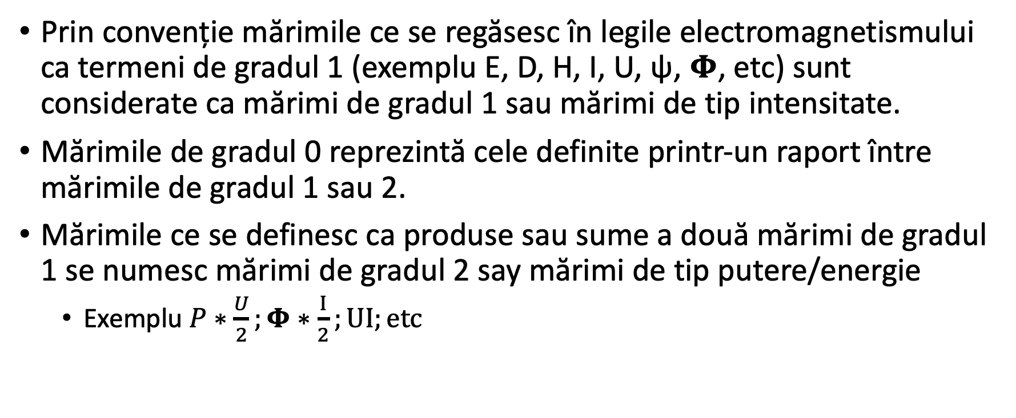
Noțiuni privind mărimile măsurabile
Prin convenție mărimile ce se regăsesc în legile electromagnetismului ca termeni de gradul 1 (exemplu E, D, H, I, U, ψ, 𝚽, etc) sunt considerate ca mărimi de gradul 1 sau mărimi de tip intensitate.
Mărimile de gradul 0 reprezintă cele definite printr-un raport între mărimile de gradul 1 sau 2.
Mărimile ce se definesc ca produse sau sume a două mărimi de gradul 1 se numesc mărimi de gradul 2 say mărimi de tip putere/energie
Exemplu $P∗\frac{U}{2};\text{Φ}∗\frac{I}{2};UI;etc$

Slide 24
Tipul de mărimi ale electromagnetismului
Mărimi de gradul 1 (de tip intensitate)
Intensitatea curentului electric (I)
Tensiunea electrică (U)
Sarcina electrică (Q)
Flux magnetic (𝚽)
Intensitatea câmpului electric (E)
Inducția magnetică (B)
Obs: au polaritate, adică pot fi pozitive sau negative

Slide 25
Tipul de mărimi ale electromagnetismului
Mărimi de gradul 2 (mărimi de tip putere sau energie)
Puterea activă (P)
Puterea reactivă (Q)
Puterea aparentă (S)
Energia activă (W)
Energia reactivă (W_{reactiv} sau W_{r})

Slide 26
Tipul de mărimi ale electromagnetismului
Mărimi de gradul 0 (mărimi parametrice) – majoritatea sunt pozitive
Rezistență (R)
Reactanță (X)
Admitanță (Y)
Susceptanță (B)
Conductanță (G)
Inductanță (L)
Capacitate (C)
Factor de calitate (Qb,c)
Factori de pierderi în dielectric (tg 𝜹)
Permitivitate relativă (ϵ_{r})
Permeabilitate relativă (µ_{r})

Slide 27
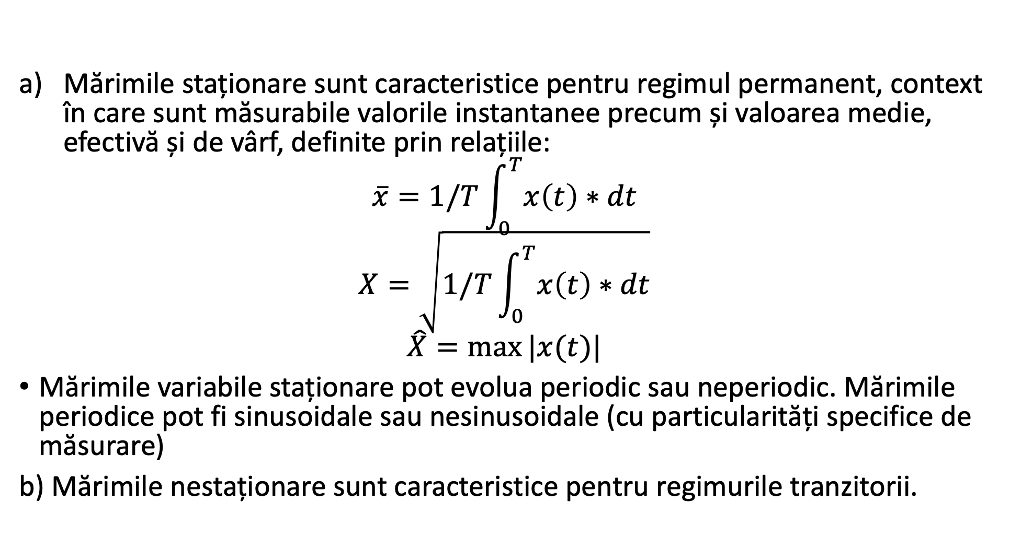
Observații
Mărimile staționare sunt caracteristice pentru regimul permanent, context în care sunt măsurabile valorile instantanee precum și valoarea medie, efectivă și de vârf, definite prin relațiile:
$$\overline{x}=1/T\int_{0}^{T}{x\left(t\right)∗dt}$$
$$X=\sqrt{1/T\int_{0}^{T}{x\left(t\right)∗dt}}$$
$$\hat{X}=\max{|x(t)|}$$
Mărimile variabile staționare pot evolua periodic sau neperiodic. Mărimile periodice pot fi sinusoidale sau nesinusoidale (cu particularități specifice de măsurare)
b) Mărimile nestaționare sunt caracteristice pentru regimurile tranzitorii.

Slide 28
Sistemul internațional (S.I) pentru unități de măsură (1960)
Unități fundamentale
Mărime fizică | Unitate de măsură | Simbol
Lungime | metru | m
Masă | kilogram | kg
Timp | secundă | s
Intensitatea curentului electric | amper | A
Temperatura termodinamică | Kelvin | K
Cantitatea de substanță | mol | mol
Intensitatea luminoasă | candelă | cd

Slide 29
Sistemul internațional (S.I) pentru unități de măsură (1960)
Unități suplimentare
Mărime fizică | Unitate de măsură | Simbol
Unghiul plan | radian | Rad
Unghiul solid | steradian | Sr

Slide 30
Sistemul internațional (S.I) pentru unități de măsură (1960)
Unități derivate
Mărime fizică | Unitate de măsură | Simbol
Frecvență | hertz | Hz | Heinrich Hertz (1857-1894)
Forță | newton | N | Issac Newton (1642-1727)
Presiune | pascal | Pa | Blaise Pascal (1623-1662)
Energie | joule | J | James Joule (1818-1889)
Putere | watt | W | James Watt (1736-1819)
Sarcină electrică | coulomb | C | Charles de Coulomb (1736-1806)
Potențial electric, tensiunea electrică | volt | V | Alessandro Volta (1745-1827)
Capacitate electrică | farad | F | Michael Faraday (1791-1867)
Rezistență electrică | ohm | Ω | Georg Simon Ohm (1789-1854)
Flux magnetic | weber | Wb | Wilhelm Weber (1816-1892)
Inducție magnetică | tesla | T | Nicola Tesla (1857-1943)
Inductanță | henry | H | Joseph Henry (1797-1878)
Temperatura (scară Celsius) | celsius | °C | Andres Celsius (1701-1744)

Slide 31
Sistem zecimal de multipli
Prefix | Simbol | Factor
deca | da | 10¹
hecto | h | 10²
kilo | k | 10³
mega | M | 10⁶
giga | G | 10⁹
tera | T | 10¹²
peta | P | 10¹⁵
exa | E | 10¹⁸
zetta | Z | 10²¹
yotta | Y | 10²⁴

Slide 32
Sistem zecimal de submultipli
Prefix | Simbol | Factor
deci | d | 10⁻¹
centi | c | 10⁻²
mili | m | 10⁻³
micro | μ | 10⁻⁶
nano | n | 10⁻⁹
pico | p | 10⁻¹²
femto | f | 10⁻¹⁵
atto | a | 10⁻¹⁸
zepto | z | 10⁻²¹
yocto | y | 10⁻²⁴

Slide 33
Măsuri etalon (etalonare) și de lucru
Pentru realizarea operațiilor de măsurare nu este suficient să definim unitățile de măsură
Unitățile de măsură trebui să fie realizate sub formă materială, ca obiecte concrete cu proprietatea de a reproduce invariabil și exact unitatea de măsură sau multiplul (respectiv un submultiplu al ei).
Acestea se numesc etaloane = măsuri etalon și de lucru
După funcția pe care o au, etaloanele pot fi:
Etaloane de definiție
Etaloane de conservare
Etaloane de transfer

Slide 34
Măsuri etalon (etaloane) și de lucru
Generarea principalelor unități de măsură, în conformitate cu definiția lor, este asigurată prin etaloanele de definiție.
Presupun experimente extrem de complexe și scumpe (număr redus de laboratoare în lume)
Etaloanele de conservare asigură menținerea unităților de măsură, în condițiile reglementate, în toate laboratoarele metrologice.
Etaloanele de transfer asigură etalonarea tuturor mijloacelor de măsurat

Slide 35
Măsuri etalon (etaloane) și de lucru
Pe baza caracteristicilor metrologice, etaloanele asociate cu aceeași mărime fizică pot fi clasificate în etaloane
Primare – cele mai ridicate calități metrologice
Secundare – au valori atribuite prin comparație directă sau indirectă cu etalonul primar
De lucru – au valori atribuite prin comparație (directă sau indirectă) cu etalonul secundar, fiind utilizate curent la verificarea mijloacelor de măsurat de lucru

Slide 36
Măsuri etalon (etaloane) și de lucru
Mărimile electrice pentru care se realizează etaloane sunt:
Tensiunea electrică
Rezistența electrică
Inductivitatea
Capacitatea
Frecvența
Natura fizică a unor mărimi electrice din domeniul electric fac ca unitățile lor de măsură să nu poată fi realizate sub forma etaloanelor.
Reproducerea lor face apel la metode indirecte
Unitățile de frecvență și timp nu pot fi materializate (este necesară generarea lor permanentă)
Datorită legăturii strânse, prin natura lor, frecvența și timpul sunt caracterizate de etaloane comune de tip frecvență-timp

Slide 37
Organigrama transmiterii unităților de măsură
Etalon primar
Etalon secundar de ordinul I
Etalon secundar de ordinul II
Etalon de lucru de ordinul I
Etalon de lucru de ordinul I
Mijloace de măsurare de lucru (operaționale)
Mijloace de măsurare de lucru
Mijloace de măsurare de lucru

Slide 38
Măsuri etalon (etaloane) și de lucru
Etalonul primar este caracterizat de o valoare atribuită fără raportare la alte etaloane referitoare la o anumită mărime
Etaloanele secundare au o valoare atribuită prin compararea cu etalonul primar al mărimii în cauză
Etaloanele secundare de ordinul al doilea (etaloane de referință) se găsesc în laboratoare metrologice și caracterizează anumite măsurări de precizie efectuate în aceste laboratoare
Sunt folosite și pentru definirea etaloanelor de lucru care se utilizează pentru etalonările curente ale aparatelor de măsură.
Pentru ca un proces de etalonare sau verificare sa fie de calitate, este necesar ca precizia etalonului de pe o treaptă să fie de 3-10x mai mare decât precizia etalonului de pe treapta următoare

Slide 39
Etaloane de frecvență-timp
Există următoarele etaloane primare de tip ”frecvență-timp”, independente de timpul astronomic
Etaloane atomice cu vapori de cesiu, având o precizie de 10⁻¹²
Etaloane atomice cu hidrogen, având o precizie de 10⁻¹⁴
Etaloane secundare
Etaloane cu oscilatoare de cuarț, cu o precizie de 5.10⁻¹¹
Etaloane atomice cu vapori de rubidiu, cu o precizie de 2.10⁻¹¹
Precizia de 10-14 este echivalentă cu o eroare de secundă la aproximativ 3.000.000 de ani!

Slide 40
Etaloane de tensiune electrică
Practica metrologică a consacrat 3 tipuri de etaloane pentru tensiunea electrică:
Elementul normal (Weston)
Etalonul Zener
Etalonul Josephson (etalon de conservare de mare stabilitate)

Slide 41
Elementul normal
Element galvanic care asigură o tensiune electromotoare cunoscută cu precizie și stabilă în timp
Valoare = 1,01865 (V) la o temperatură de 20 °C
Această tensiune electromotoare are o variație cunoscută cu temperatura, fiind în medie de -40 μV/ °C, dar nu variază cu mai mult de ± 50 μV pe parcursul a 3-5 ani.
Se utilizează ca etalon primar de tensiune electrică, sub forma unui grup de elemente normale plasate într-o incintă termostatată, pentru care se determină media valorii tensiunilor electromotoare individuale.

Slide 42
Etalonul Zener
Se bazează pe proprietatea diodelor Zener de a avea o tensiune aproape constantă la borne (în regim de conducție inversă) în situația în care curentul poate varia în limite largi.
+
R
+
I
Iz
Tensiunea de ieșire (U) se menține constantă la variația tensiunii de intrare (Ui) sau a curentului (I) debitat de sursă.
Dz
U
Rs
Ui
-
-

Slide 43
Etalonul Zener
Dacă tensiunea Ui crește, tensiunea la bornele diodei Zenter nemodificându-se, crește căderea de tensiune R, datorită curentului (I+Iz).
Tensiunea la bornele sarcinii fiind constantă, curentul (I) nu se modifică, variind doar curentul (Iz) prin dioda Zener
Fenomenul este similar cand Ui scade sau se modifică rezistența de sarcină (R2)
+
R
+
I
Observații
Tensiunea U este egală cu tensiunea de străpungere a diodei Zener
Ameliorarea preciziei se face prin conectarea mai multor etaje stabilizatoare
Precizia acestei surse poate fi de 10⁻⁵
Se pot obține tensiuni reglabile în trepte mici
Sursa poate debita curenți mult mai mari față de elementul normal (Weston)
Iz
Dz
U
Rs
Ui
-
-

Slide 44
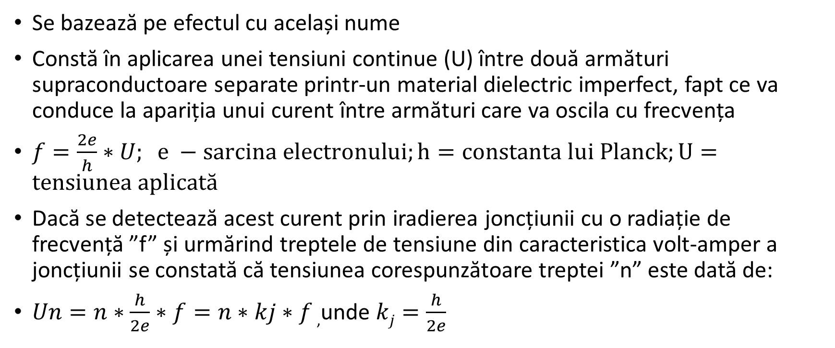
Etalonul Josephson
Se bazează pe efectul cu același nume
Constă în aplicarea unei tensiuni continue (U) între două armături supraconductoare separate printr-un material dielectric imperfect, fapt ce va conduce la apariția unui curent între armături care va oscila cu frecvența
$f=\frac{2e}{h}∗U; e −sarcina electronului;h=constanta lui Planck;U=tensiunea aplicată$
Dacă se detectează acest curent prin iradierea joncțiunii cu o radiație de frecvență ”f” și urmărind treptele de tensiune din caracteristica volt-amper a joncțiunii se constată că tensiunea corespunzătoare treptei ”n” este dată de:
$Un=n∗\frac{h}{2e}∗f=n∗kj∗f$ ,unde $kj=\frac{h}{2e}$

Slide 45
Caracteristica joncțiunii Josephson
I
Observații
Precizia etaloanelor Josephson este de 5.10⁻⁸ și se folosesc ca etaloane de transfer pentru tensiunea electrică
Dacă considerăm gama de frecvență f = 8.....12 GHz și n=100...200, tensiunea va fi Un=2.....5mV
U
Un

Slide 46
Etaloane de rezistență electrică
Sunt rezistoare de construcție specială realizate din material cu rezistivitate mare, coeficient de temperatura mic și tensiune termoelectromotoare foarte redusă la contactul cu cuprul.
Rezistoarele etalon au valoarea rezistenței cunoscută foarte precis și stabilă în timp, iar influența temperaturii, umidității, etc. este nesemnificativă
Rezistoarele etalon au valori de 10n unde ”n” poate lua valori întregi în intervalul (-4…….+9)
Rezistoarele cu valori mai mici de 10 Ω sunt cvatripolare, având două borne de curent (A, B) și două borne de tensiune (a,b)

Slide 47
Etaloane de rezistență electrică
A
a
Re
b
B
Uab=Re*I
Rezistor etalon cvadripolar

Slide 48
Etaloane de rezistență electrică
Cu rezistențe de peste 10 M Ω
= rezistor bipolar este introdus într-un ecran prevăzut cu o bornă
Variații cu temperatura:
R₀=R₂₀[1+⍺(θ-20)+β(θ-20)²+ɣ(θ-20)³]
R₀ = rezistența la temperatura 0
R₂₀ = rezistența la temperatura de 20 °C
⍺, β, ɣ - coeficienții de temperatura
1
R
2
0
Rezistor etalon tripolar

Slide 49
Etaloane de rezistență electrică
Ca etalon primar de rezistență electrică se folosește un grup de rezistoare etalon de 1 Ω, termostatat într-o baie de ulei la 20 °C
Precizia etalonului ajunge la 10⁻⁷
Etalonul primar are o valoare atribuită fără raportare la alte etaloane referitoare la aceeași mărime.
Rezistorul se comportă în curent alternativ ca o impedanță

Slide 50
Schemele echivalente ale rezistenței în curent alternativ
R’
C
C
R
L
C’
C’
În curent alternativ apare în serie cu rezistența proprie R, inductivitatea L datorată câmpului magnetic al curentului ce parcurge rezistența.
C = capacitatea dintre spirele bobinei ce formează rezistența;
C’ =capacitatea parazită față de masă,
R’ = o rezistență datorată dielectricului care intră în izolația rezistenței R

Slide 51
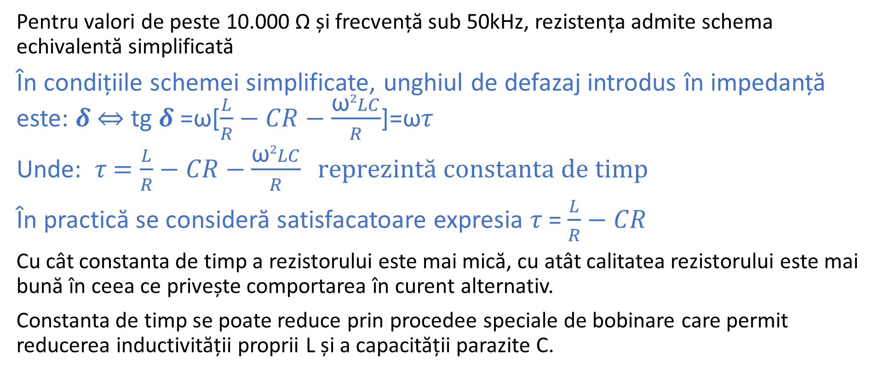
Etaloane de rezistență electrică
Pentru valori de peste 10.000 Ω și frecvență sub 50kHz, rezistența admite schema echivalentă simplificată
În condițiile schemei simplificate, unghiul de defazaj introdus în impedanță este: 𝜹 ⇔ tg 𝜹 =ω[$\frac{L}{R}−CR−\frac{\text{ω}2LC}{R}$]=ω𝜏
Unde: 𝜏$=\frac{L}{R}−CR−\frac{\text{ω}2LC}{R} reprezintă constanta de timp$
În practică se consideră satisfacatoare expresia 𝜏 = $\frac{L}{R}−CR$
Cu cât constanta de timp a rezistorului este mai mică, cu atât calitatea rezistorului este mai bună în ceea ce privește comportarea în curent alternativ.
Constanta de timp se poate reduce prin procedee speciale de bobinare care permit reducerea inductivității proprii L și a capacității parazite C.

Slide 52
Etaloane de capacitate
Condensatoare de construcție specială cu capacitate cunoscută precis și stabile în timp.
Au pierderi în dielectric neglijabile, iar rezistența izolației de valoare ridicată.
Nu au dependență semnificativă a capacității față de temperaturi, frecvență sau forma curentului

Slide 53
Transmiterea unităților de măsură
Se realizează prin etalonare și verificare metrologică, operații cu caracter periodic
Etalonare = operația tehnică prin care se determină corelația dintre valorile indicate de un mijloc de măsurare și valorile corespunzătoare indicate de un etalon, pentru aceeași mărime fizică
Verificare metrologică = totalitatea operațiilor reglementate de standard sau norme metrologice aplicate unui mijloc de măsură pentru a se constata funcționarea acestuia în limitele normelor sau a parametrilor metrologici nominali

Slide 54
Transmiterea unităților de măsură
Operația de transmitere a unităților de măsură trebuie să se conformeze principiilor de transabilitate.
Aceste principii definesc proprietatea rezultatului unei măsurători (sau a valorii unui etalon) de a fi raportat la o referință.

